Slide 1
第十届全国青年科普创新实验暨作品大赛
科普实验项目
未来太空车命题介绍
高云峰
2023年12月29日

Slide 2
第一部分
命题介绍

Slide 3
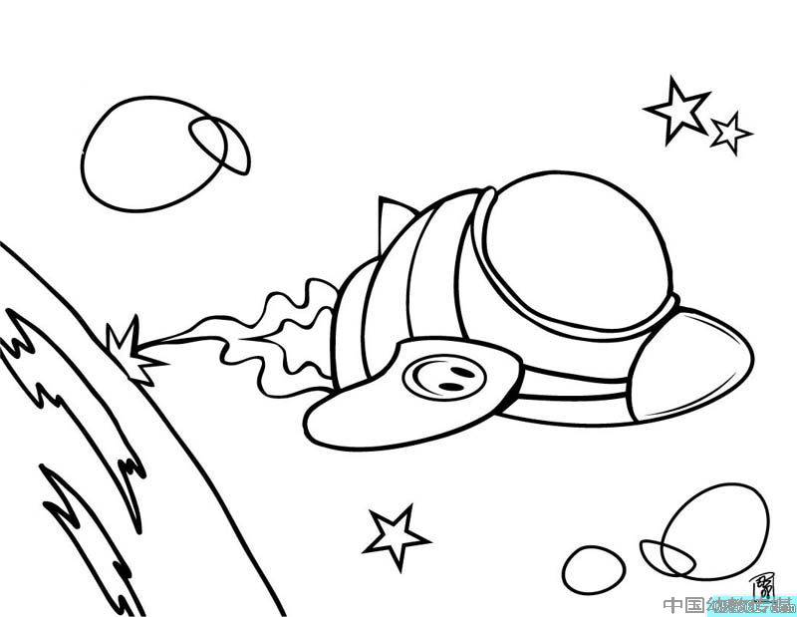
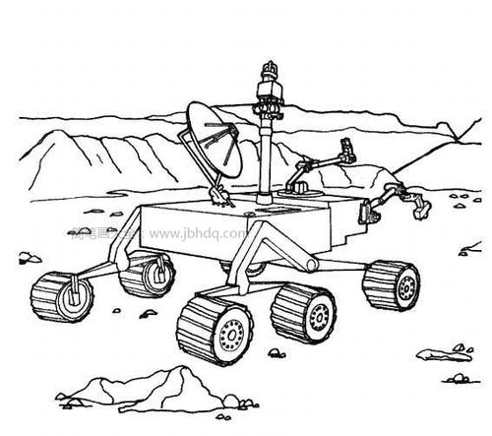
一.命题背景
新时代十年以来，我国在探月探火方面取得重大成果，月球车、火星车等太空车备受世人瞩目。未来，我国还将实施载人月球探测、火星取样返回等重大航天工程，太空车将会得到进一步发展。未来太空车会有什么样的外观？会具备哪些功能？欢迎从多学科和跨学科的角度出发，参与我们的挑战任务，点燃太空探索的热情！

Slide 4
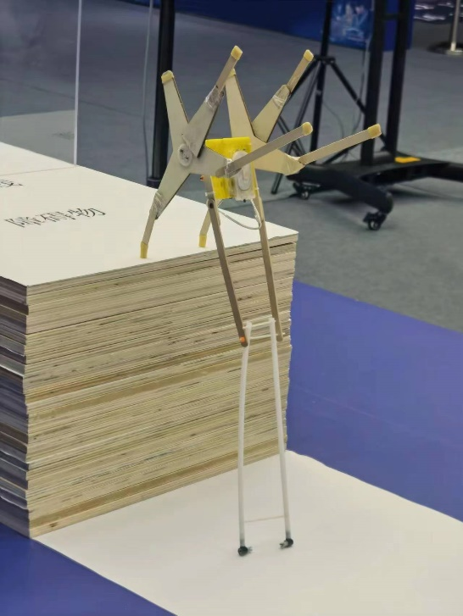
二.命题内容
本项目要求学生以“发现问题，分析问题，解决问题，探知未来”为原则，考虑未来太空车可能面临的问题和技术难点，提出具体的解决方案并制作演示模型。
鼓励学生将STEM（科学、技术、工程、数学）与创客的融合，综合考虑，不仅要有创意，还要动手设计、制作出越障能力较强的未来太空车模型，要求能够爬越不同高度、不同类型的障碍物，并模拟某些科学探究任务。

Slide 5
三.考查目标
提升科学素养，培养学生创新思维及创造力，提升团队协作能力，挖掘学生发现问题及解决问题的潜能，并能清晰地表达自己的观点。
考查参赛队伍面对实际情况，发现问题、分析问题、提出问题和解决问题的能力。
考查参赛队伍创新思维、创造力、团队协作、沟通协调、展示和表达等能力。
考查参赛队伍多学科知识交叉学习和应用的能力。
考查参赛队伍动手实践的能力。

Slide 6
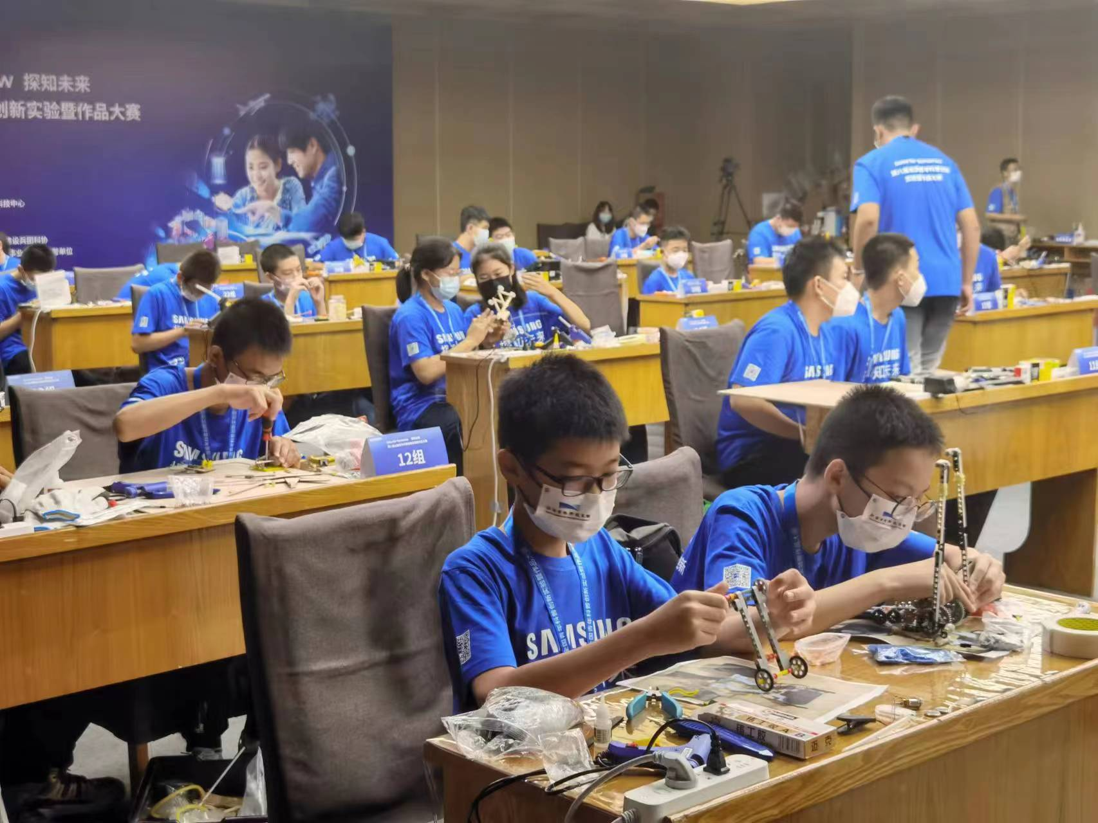
四.比赛规则
本命题面向中学组开展，每支参赛队伍由2名参赛选手和1-2名学校指导老师组成。同一选手不得跨队参与同一命题比赛。赛程分初赛、复赛、决赛三个阶段。
初赛命题
自行设计、制作、调试，完成未来太空车模型（后面称装置或作品），能爬越垂直的障碍物。

Slide 7
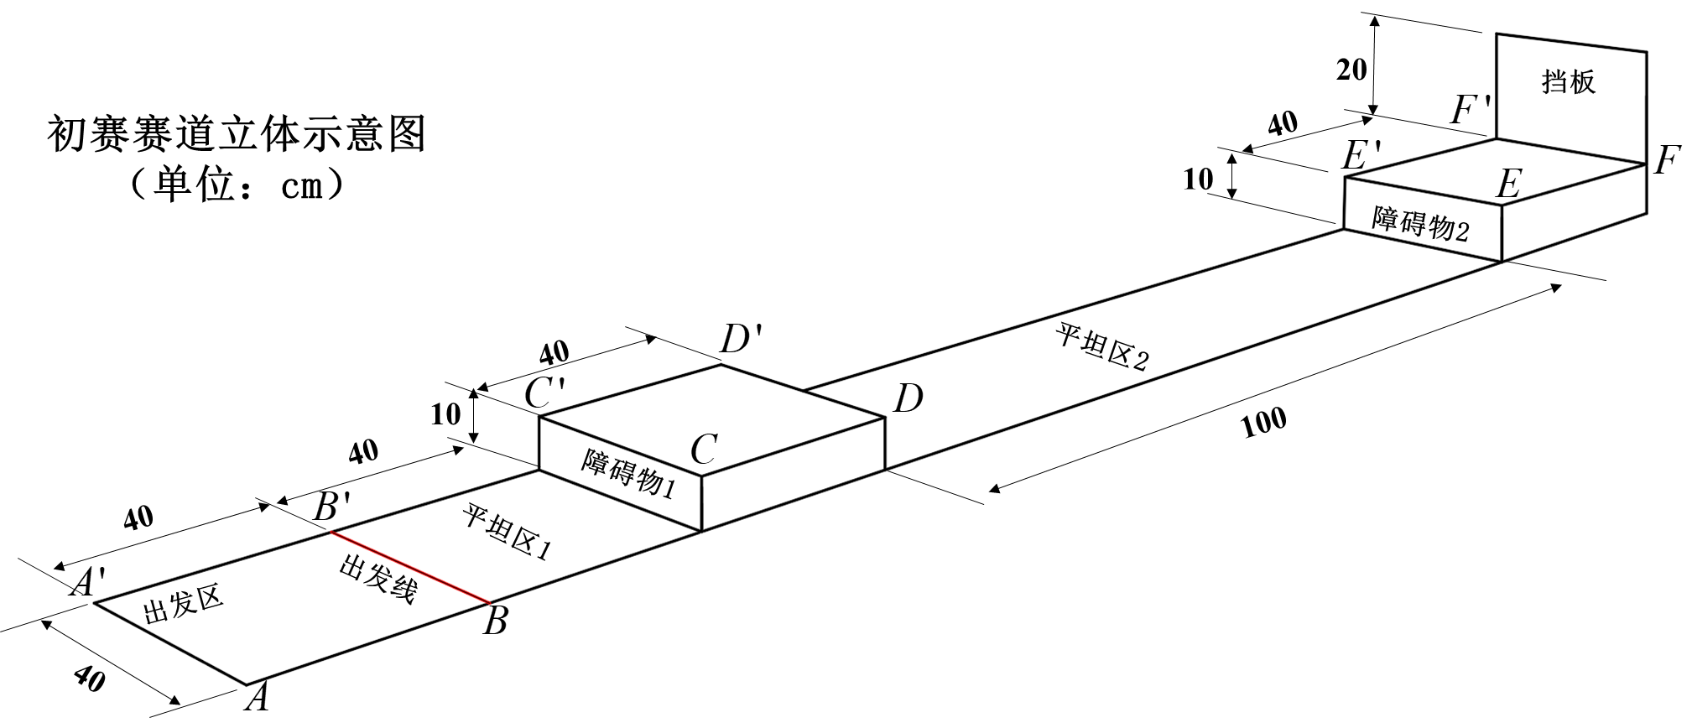
赛道要求：
1）赛道包括出发区、平坦区1、障碍物1、平坦区2、障碍物2五部分，模拟月球或火星的地形地貌。赛道宽度40cm，平坦区2长度为100cm，其他各段长度均为40cm。赛道上障碍物1和障碍物2高度10cm。
如参赛选手选择不攀爬障碍物2，可以把障碍物2换为挡板。
单位：cm
2）赛道表面粘贴140g/m²的复印纸，障碍物的两侧不粘贴复印纸。纸上标注出发线。

Slide 8
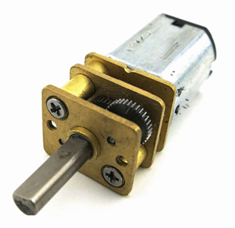
装置具体要求：
1）装置的长、宽、高尺寸不超过25cm25cm25cm（初始尺寸），装置总质量不超过400g（包括动力装置）。
2）装置使用的电动机需自行准备，需采用以下指定型号。电动机：N20减速电动机，减速比100:1，数量1个；不指定厂家。
减速比 | 空载电流mA | 空载转速rpm | 额定转矩g·cm | 额定转速 rpm | 额定电流 mA | 最大转矩g·cm | 停转电流mA
100 | ≤30 | 150 | 440 | 115 | ≤150 | 738 | 300
单位：mm

Slide 9
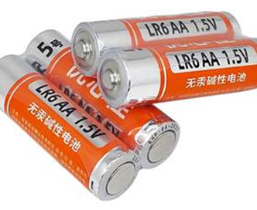
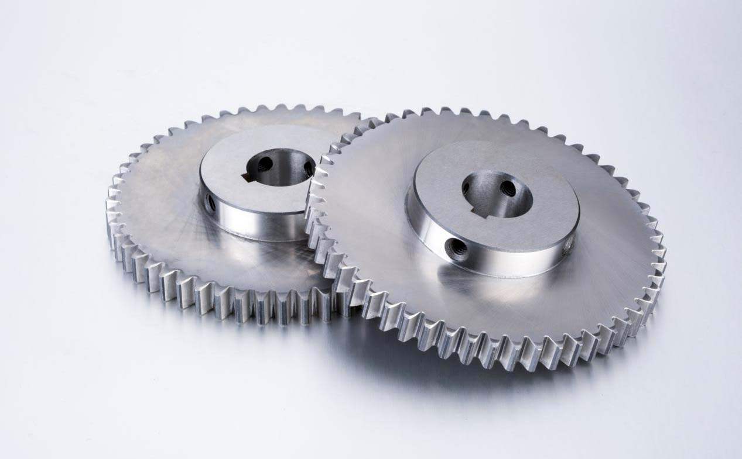
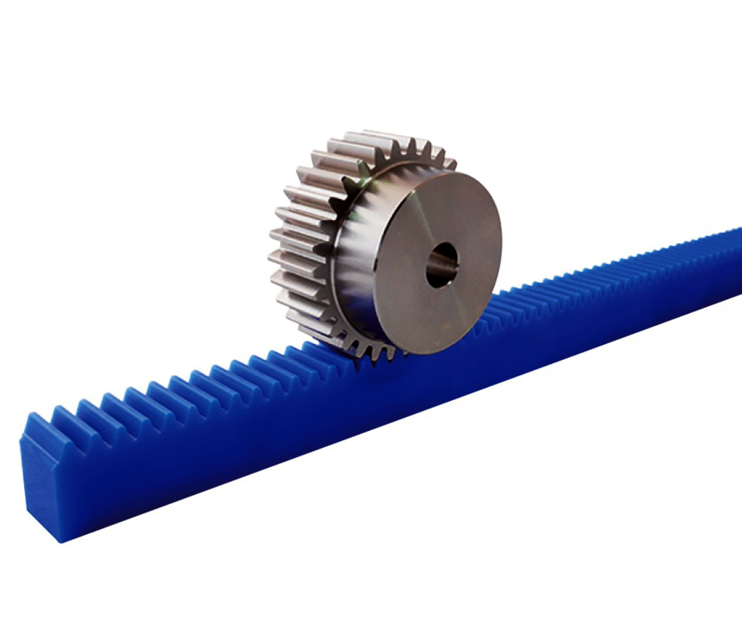
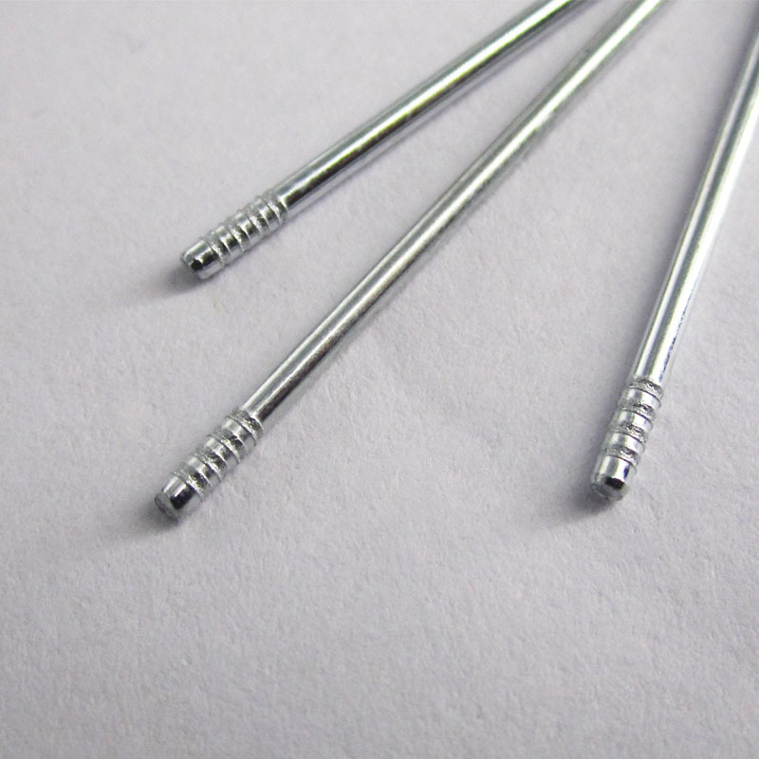
*装置使用的电池需自行准备，需采用以下指定型号。电池：5号普通碱性电池（圆柱状，单节电池标称电压为1.5V，要求电池外表能看到AA、LR6、1.5V这些信息），最多使用4节。不指定厂家，外观可参照图。
*电子元件（只能是导线、开关、电池底座）及涉及运动的机械零件（如不可拆解的齿轮、齿条、轴等）可以自行采购。

Slide 10
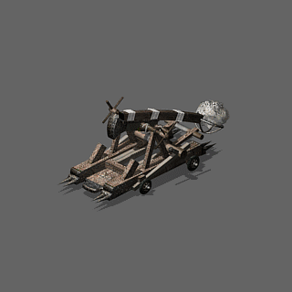
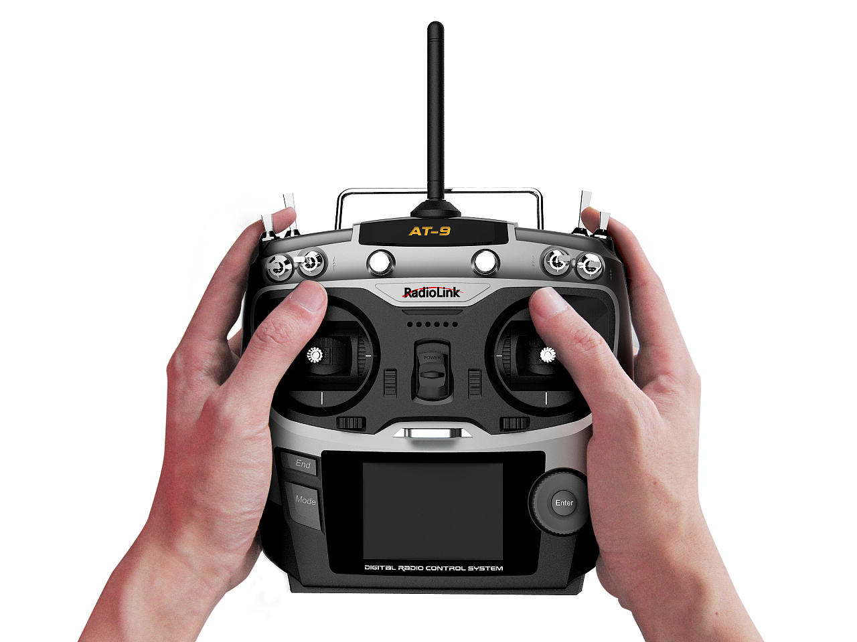
3）除了上述指定型号的零部件，装置的其他部件均应由选手自行设计、制作。
4）装置只能使用指定型号和数量的电动机和电池作为动力和能量来源。装置中如果有橡皮筋、弹簧、弹簧片（发条）等作为储能的部件，出发前应处于松弛状态，不可预先储能、不能发生形变，并接受裁判检查确认合格后方能进行比赛。
5）比赛过程中，装置除了被选手启动之外，不能再受到选手任何控制。
6）装置应该是整体一起运动，不能有脱离装置的部件出现，不能出现弹射、弹跳动作，即装置必须与地面直接接触。
7）比赛过程中，装置的着地点应该顺序通过平坦区1、障碍物1、平坦区2。

Slide 11
比赛规则：
比赛共三轮，以成功翻越障碍物的数量及时间作为比赛成绩判定依据，取最好成绩为最终成绩。具体要求如下。
1）比赛前，需用检测盒测量装置尺寸、用高精度电子秤测量质量（尺寸至少精确到0.1cm，质量至少精确到0.1g），如尺寸或质量超标，则不能参加比赛。
2）装置静止在出发区域内，选手打开装置开关后，比赛过程中不可接触装置。在180秒时间内，如果装置整体爬上了障碍物1上表面后，又到达平坦区2，全部着地点在平坦区2上，且装置任意一点首次接触到障碍物2与平坦区2相交的竖直面（需拍照确认），则记录时间T1（单位为秒，精确到0.1秒）。

Slide 12
3）如果比赛时间（共计180秒）未结束，装置可以继续爬越障碍物2。如果装置整体爬上了障碍物2，全部着地点在障碍物2上表面，且装置任意一点首次接触到障碍物2上的竖直挡板（需拍照确认），则记录时间T2（单位为秒，精确到0.1秒）。如果装置顺利完成上述任务，或选手认为装置不可能爬上障碍物2，可以申请结束比赛，裁判员确定后可以提前结束该轮比赛。
4）需拍摄装置完赛照片，并标明成功爬越的障碍物和时间；同时需拍摄成功爬越障碍物的完整视频以备查验。
5）在比赛规定时间内出现以下情况，则该次成绩无效：比赛过程中选手接触装置；装置在行驶过程中驶出比赛区（装置全部着地点不在赛道内）；装置有部件掉落。
6）记录成功爬越障碍物的时间，本轮比赛结束后所有选手和裁判均需签字确认成绩。

Slide 13
评分标准：
在规定时间内成功爬越某一障碍物的前提下，最后成绩按以下公式计算：
得分=4000-20T1-T2
比赛得分精确到0.1。不能成功爬越障碍物2，则T2=0；成功爬越障碍物2，取T1=0。不能爬越障碍物1时成绩为0。
根据成绩从高到低进行排名，评选出入围复赛的队伍。
如果两队成绩相同，装置质量轻者排名在前。如果成绩、质量均相同，则排名并列。

Slide 14
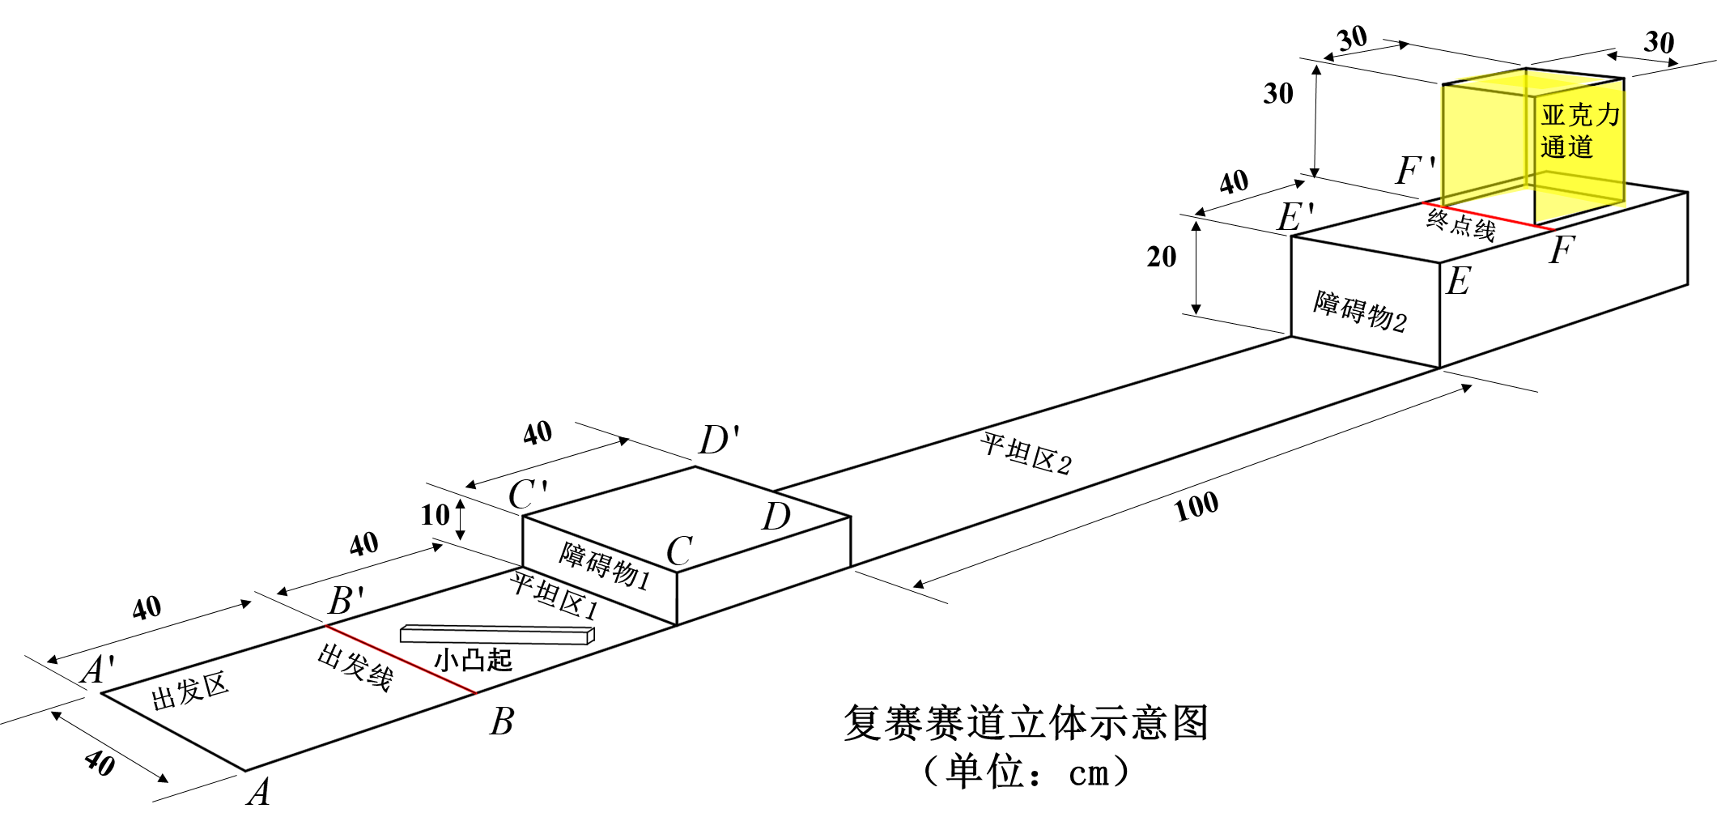
复赛命题
赛道、障碍物、装置要求等与初赛大体相同，不同之处如下：
1）平坦区1增加一个固定的木质长方体；
2）障碍物2上增加透明亚克力通道；
3）障碍物2的高度为20cm。

Slide 15
装置方面
1）装置的长、宽、高尺寸不超过25cm25cm25cm（初始尺寸），装置总质量≤450g（包括动力装置）。
2)装置使用的电动机、电池由赛区统一提供，选手不得自行携带入场。电动机、电池规格要求与初赛相同。
3）装置需比赛现场制作。进场前所有零件以散件形式入场，所有自带的制作材料需达到不可再拆卸散件状态进入比赛场地（不允许多个零件组合为一个整体零件入场），电机、电池盒除外。现场制作和测试时间共150分钟。

Slide 16
比赛规则
比赛共有三轮。每一轮赛前测量装置尺寸、质量（如超标，则本轮比赛成绩记零）。每轮比赛记录成功爬越障碍物的时间以及是否存在扣分情况，根据评分规则得出最终分数，选手和裁判均需签字确认。现场对装置运动过程进行全程录像，以备查验。建议采用2个及2个以上参赛队伍在不同赛道同时竞技的形式开展。

Slide 17
评分规则
（1）每支队伍取三轮比赛中最高得分作为该队伍最终比赛成绩。根据得分从高到低确定参赛队伍排名。如果两队比赛成绩相同，则装置质量（向上取整克数）小者排名在前。如果成绩、质量均相同，则排名并列。
（2）装置在规定时间内爬越成功，由裁判员根据下述公式计算比赛得分。
每轮比赛的计分公式为：
得分=300-T-Z
时间精确到0.1秒。其中T为爬越成功所用的时间，单位为秒；Z是装置在亚克力通道中的扣分。

Slide 18
第二部分
需要考虑的因素

Slide 19
（1）本届比赛与上届比赛，有继承有改变
以初赛为例：总体还是爬越90度的坡度，但是赛道有变化。
高度固定
增加障碍物
增加距离

Slide 20
（2）增加障碍物的影响
上届比赛只有一个障碍物，这次增加一个，因此需要考虑装置如何爬下障碍物。如果考虑不周，装置可能会出现倾倒或翻滚的情况；或者出现只能爬越第一个障碍物，不能爬越第二个障碍物的情况。
由于装置还要爬下障碍物，以往只能爬越特定高度的装置将不能很好完成任务，需要进行重新设计。
障碍物的高度固定且不太高，装置在爬越方面难度下降。
（3）增加赛道长度的影响
装置的尺寸与动力要求与上届相同，但是由于赛道长度增加，需要考虑装置的前进速度，以及如何不偏出赛道。

Slide 21

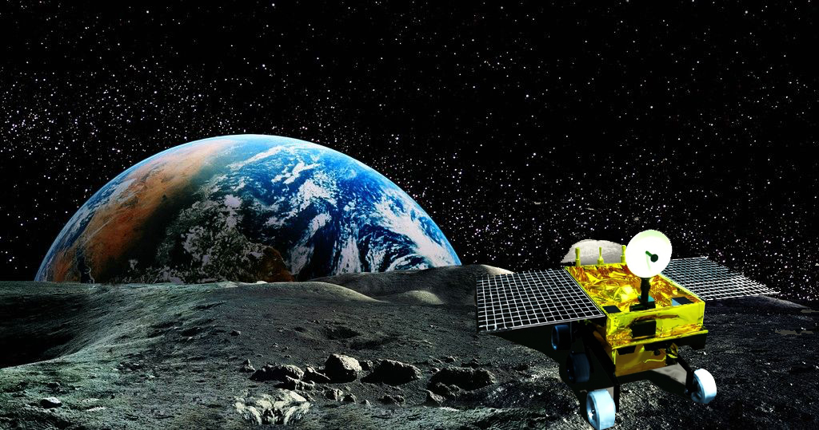
希望选手们发挥创意，在规则范围内，设计制作出新颖的太空车，取得好成绩！
谢谢！

